Slide 1
Backing Fields
Definição:
Os backing fields permitem ao EF ler e/ou gravar em um campo em vez de uma propriedade. Isso pode ser útil quando o encapsulamento na classe está sendo usado para restringir o uso de e/ou melhorar a semântica de acesso aos dados pelo código do aplicativo, mas o valor deve ser de leitura de e/ou gravado no banco de dados sem usar essas restrições / aprimoramentos.
Convenções:
_nomeDaPropriedade
m_nomeDaPropriedade

Slide 2
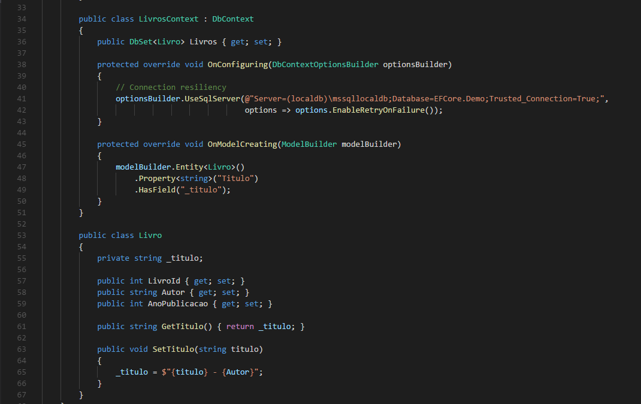
é mapeada no banco com este nome
esta propriedade de apoio
Métodos no lugar de getters e setters

Slide 3
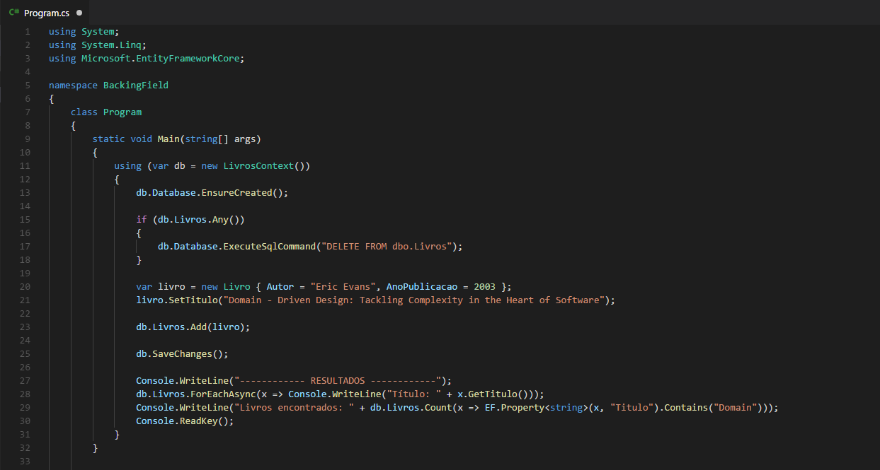
garante que a base seja criada nesse contexto
Propriedade conceitual

Slide 4
Batching
Definição:
Implementação que possibilita o agrupamento de transações com o banco de dados em forma de lotes, denominado como "Batching“.
Essa nova implementação agora é nativa e provê um ganho na redução de requisições feitas ao banco de dados no momento que a transação é salva.

Slide 5
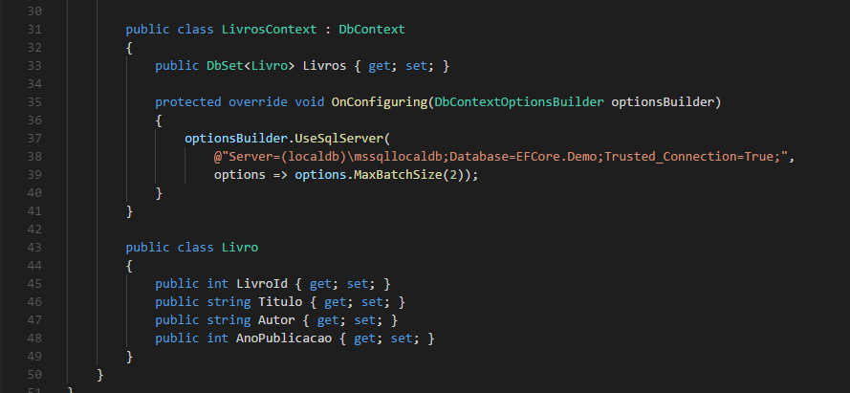
quantidade máxima de operações executadas por lote

Slide 6
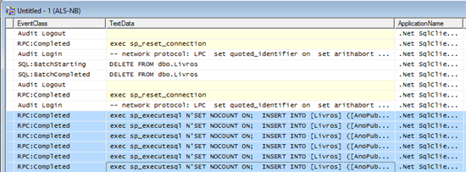
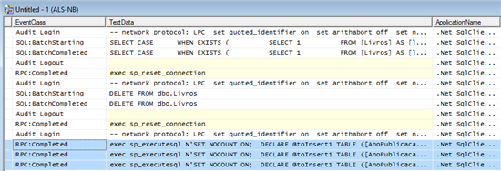
SQL Server Profiler
Sem especificação
Com especificação(MaxBatchSize)

Slide 7
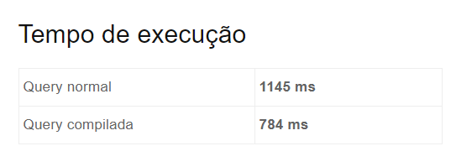
Compiled Queries
O EntityFrameworkCore compila a instrução e otimiza em memória, pra não ser necessário rescrever em cada chamada. Fazendo comparações apenas do hash da consulta. Com isso ganhamos performance.

Slide 8
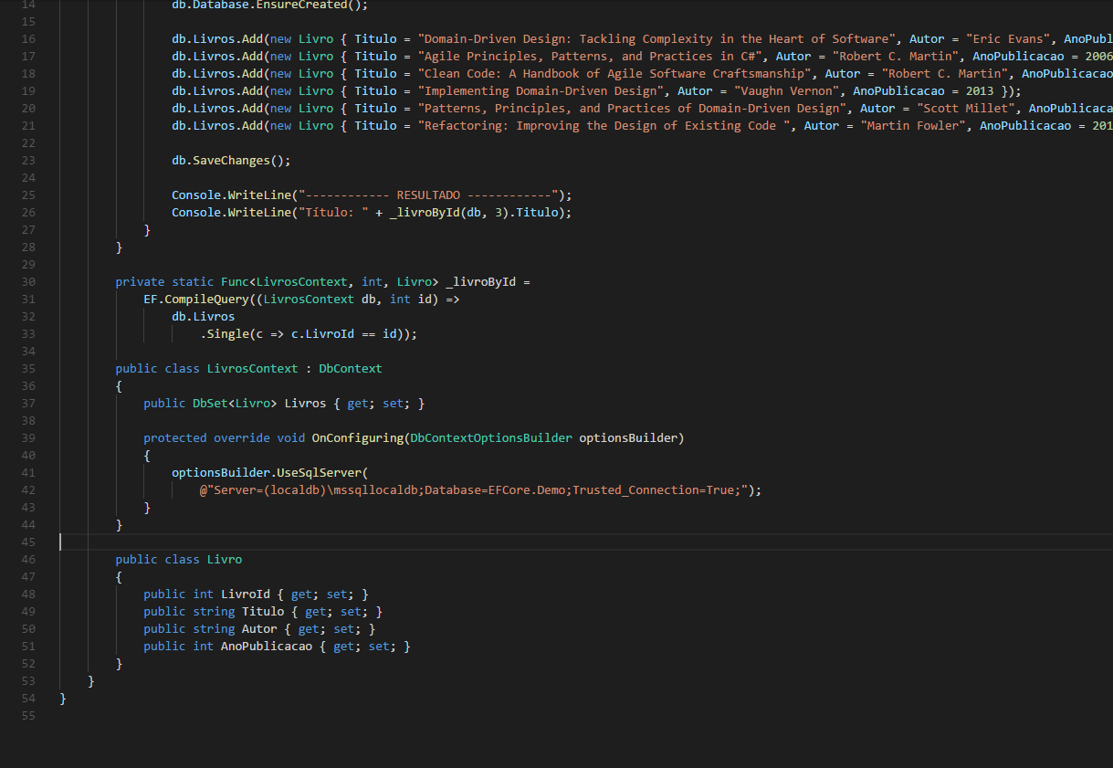
código da consulta

Slide 9
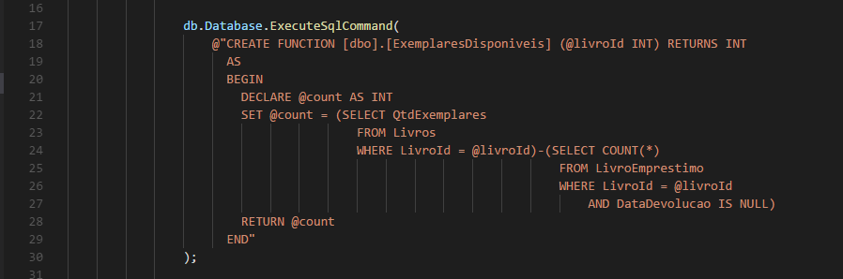
DbFunctionMapping

Slide 10
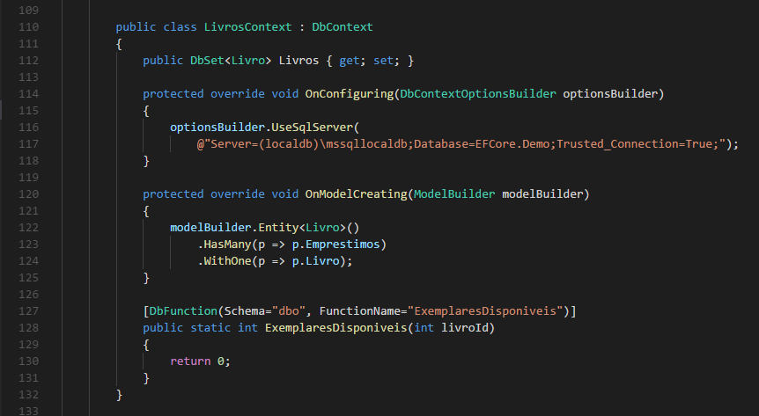
Nome da Function a ser mapeada
método sempre estático

Slide 11
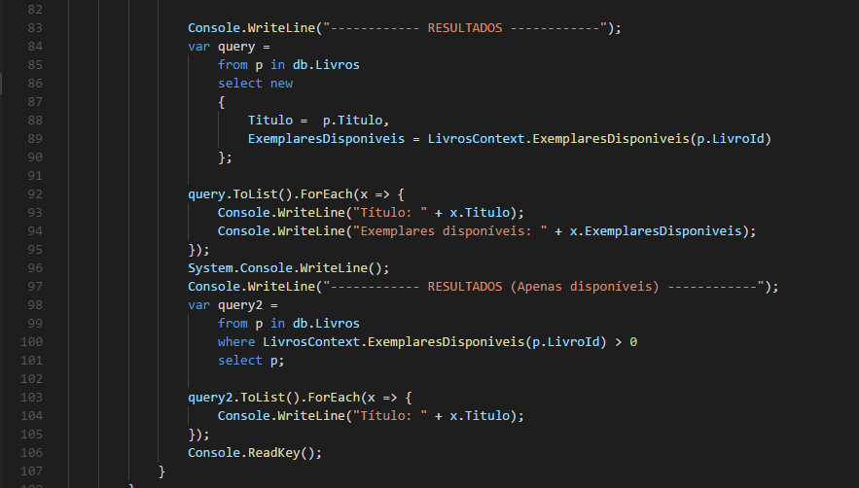
Function retorna a quantidade

Slide 12
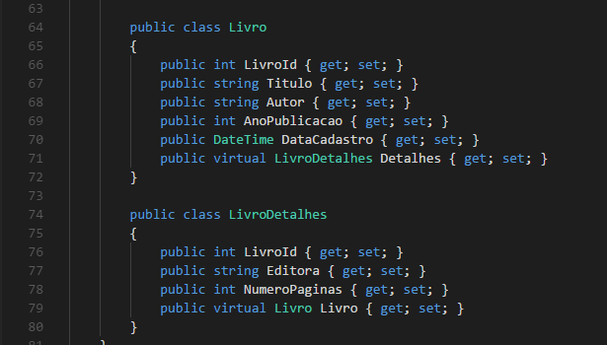
Entity type configuration
Classes iniciais

Slide 13
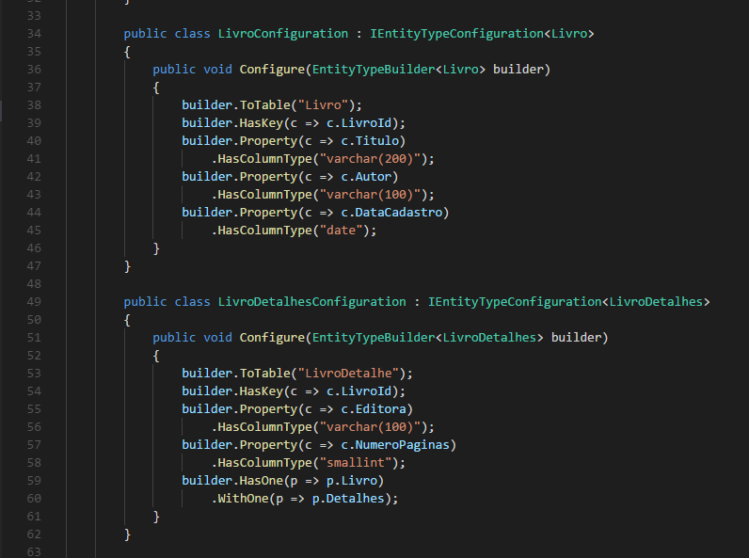
Nome da tabela no banco
PK
Classe a ser configurada
Tipo de dado no banco

Slide 14
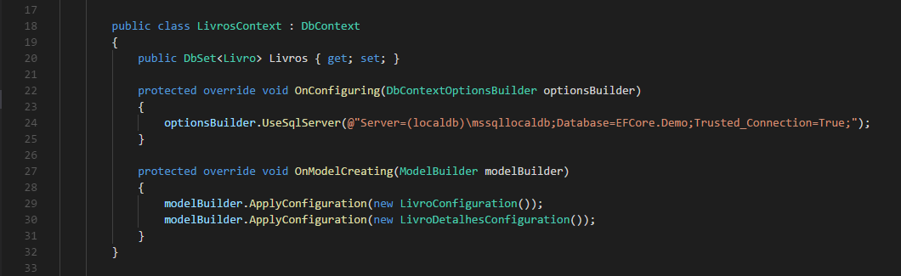
Aplicando a configuração no momento
em que o mapeamento for feito

Slide 15
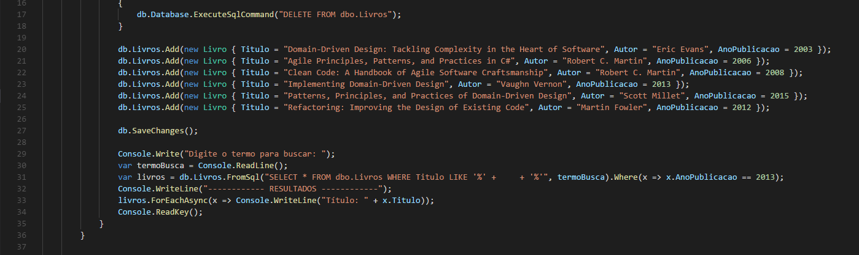
FromSql

Slide 16
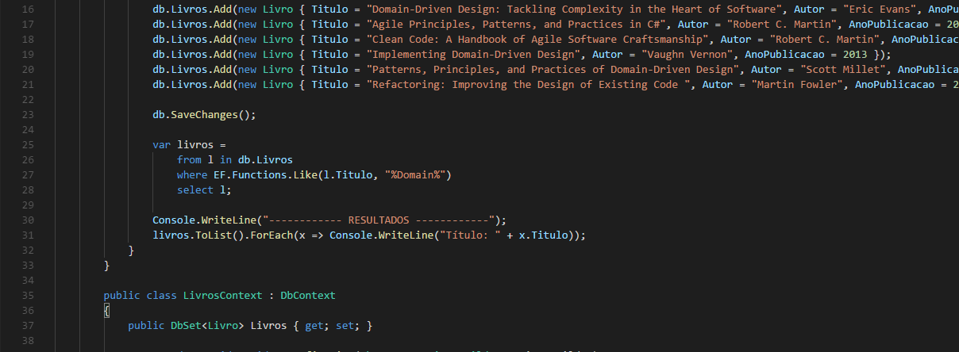
FunctionLike
Todos os livros que contenham a palavra “Domain” no título

Slide 17
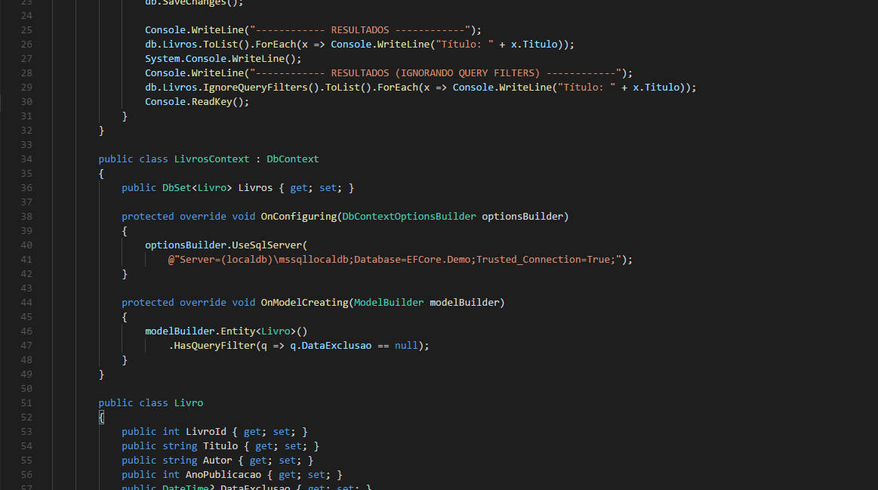
Model Level Query Filters
Ignorando o filtro criado
Traz todos os livros não excluídos
Criando um filtro

Slide 18
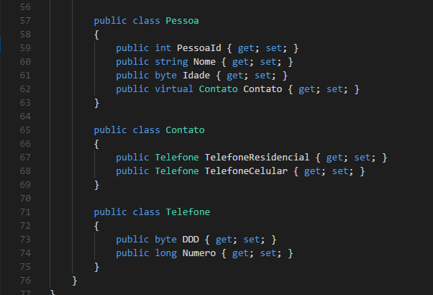
Owned Types

Slide 19
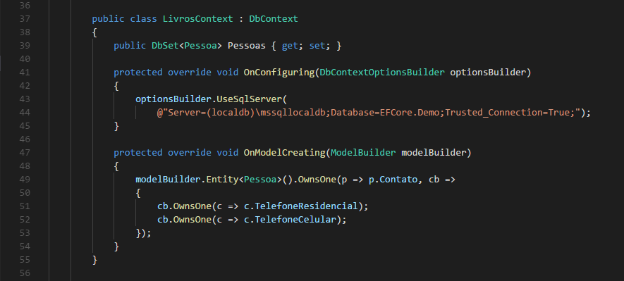
EF não irá criar uma tabela para o contato nem para os telefones

